Slide 1
BIBLIA Y ECOLOGÍA:
Asignatura pendiente.
ANTONIO CRUZ
Notes:
Es cierto que -como sugiere este título- los protestantes españoles, en líneas generales, nos hemos preocupado poco por la protección del medio ambiente, así como por las implicaciones proteccionistas de los primeros versículos de Génesis.
Puede que, a título personal, alguien haya militado o milite en alguna organización ecologista pero, desde luego, esto no se ha traducido en un posicionamiento unánime del denominado pueblo del libro.
Semejante negligencia podría ser un pequeño ejemplo de la actitud del cristianismo a lo largo de la historia. De ahí la crítica, más o menos justificada, de algunos.

Slide 2
¿Es culpable el cristianismo?
Notes:
¿Son responsables las religiones monoteístas de los actuales desequilibrios ecológicos que sufre el planeta?
¿Se debe echar la culpa a la Biblia del equivocado “dominio” sobre la naturaleza ejercido por el mundo occidental?
Quizás la creencia de que el reino de Dios no es de este mundo haya podido influir en cierto menosprecio por las cosas terrenales de este otro reino material en el que habitamos.
Si únicamente se anhela el cielo, ¿por qué esmerarse en el cuidado y la protección de la Tierra?
Es posible que este flagrante error teológico se deba a una mala interpretación del sentido de ciertos términos bíblicos, tales como “señorear”, “sojuzgar”, “llenar la tierra” o “ejercer dominio”.

Slide 3
1. Ecología y ecologismo
ECOLOGÍA: Estudio científico de los elementos que constituyen el hogar de los organismos, así como las relaciones de estos elementos con los propios organismos.
ECOLOGISMO: Movimiento social de defensa del medio ambiente.
Notes:
La palabra “ecología” procede de dos raíces griegas, oikos (casa/hogar) y logos (estudio).
Su sentido sería por tanto el estudio científico de los elementos que constituyen el hogar de los organismos, así como las relaciones de estos elementos con los propios organismos.
El primero en utilizar este término fue el biólogo alemán Ernst H. Haeckel en el año 1869.
En su opinión la ecología sería “el estudio de las relaciones de un organismo con su ambiente inorgánico u orgánico, en particular el estudio de las relaciones de tipo positivo o “amistoso” y de tipo negativo (enemigos) con las plantas y animales con los que convive” (Margalef, 1974: 1).
Esta intrincada red de relaciones que existen en los seres vivos, entre sí y con el lugar donde habitan, suele tender casi siempre hacia el equilibrio.
No obstante, tal armonía puede verse alterada drásticamente cuando intervienen agentes extraños al ecosistema, como pueden ser las catástrofes naturales o la actividad desordenada de la humanidad.
¿Qué significa ecologismo?
La ecología es una ciencia que estudia el medio ambiente, mientras que el ecologismo es un movimiento social de defensa del medio ambiente.
El movimiento ecologista (en ocasiones llamado el movimiento verde o ambientalista) es un variado movimiento político, social y global, que defiende la protección del medio ambiente.

Slide 4
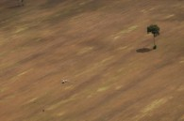
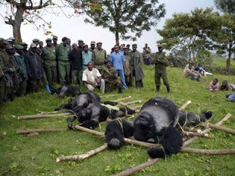
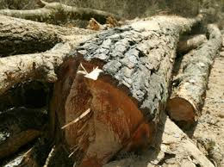
2. Gravedad del problema ecológico.
Notes:
La gravedad del problema ecológico.
¿Dónde se puede situar el origen de la crisis medioambiental?
Las relaciones entre el hombre y el entorno natural han venido siendo difíciles ya desde la más remota antigüedad.
Ejemplos de ello abundan por todos los rincones del planeta y en las más diversas culturas.
Los humanos han tenido que luchar siempre con el mundo natural que les rodeaba para conseguir alimento, energía y vivienda.

Slide 5
Agresiones a la Naturaleza
Notes:
Desde la destrucción de los grandes mamíferos europeos en tiempos prehistóricos hasta la deforestación de la América del Norte precolombina o de islas como la de Pascua (Rapa Nui),
-pasando por la desertización de las regiones mongólicas, el ser humano ha venido transformando progresivamente el medio ambiente en beneficio propio.
Los grandes desastres ecológicos se han provocado en casi todas las épocas.
Es probable que quizás sin esta alteración no hubiera sido posible el progreso o, en todo caso, seguiríamos viviendo con las mismas incomodidades de nuestros antepasados.

Slide 6
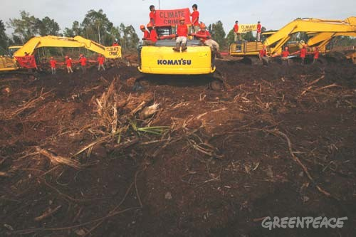
Notes:
Sin embargo, también es verdad que en la mayoría de las ocasiones tales alteraciones del medio se han realizado sin planificación previa ni respeto por la naturaleza, en base a la idea equivocada de que los recursos naturales no se acabarían nunca.
Lo dramático y grave de la situación actual es que hoy el hombre posee más poder tecnológico que nunca.
Las agresiones de antaño resultan mínimas cuando se comparan con las proporciones de aquellas que se llevan a cabo en la actualidad.

Slide 7
Eco-pecados
Contaminación de la biosfera.
Agotamiento de los recursos naturales.
Explosión demográfica.
Carrera armamentista.
Notes:
Esta alteración no planificada del medio ambiente ha sido la responsable de los llamados “eco-pecados” de la humanidad,
-entre los que destacan 4 fundamentales: la contaminación de la biosfera; el agotamiento de los recursos naturales; la explosión demográfica y la carrera armamentista.

Slide 8
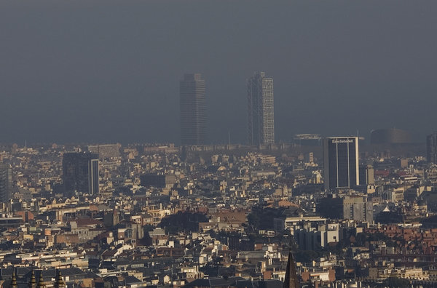
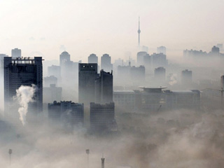
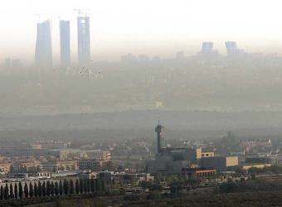
Contaminación atmosférica
Barcelona
Madrid
Beijing (China)
Notes:
La polución ambiental es quizás el factor que más reacciones despierta en la opinión pública porque afecta a elementos, como el aire y el agua, que son esenciales para la vida.
La emisión de gases contaminantes a la atmósfera, sobre todo del dióxido de carbono, que se produce en la combustión de los hidrocarburos (carbón, petróleo o gas), está contribuyendo a elevar la temperatura global de la tierra.

Slide 9
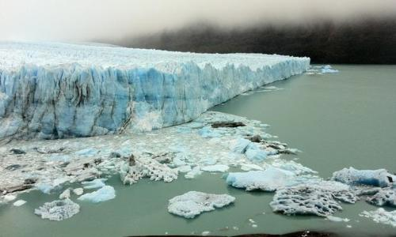
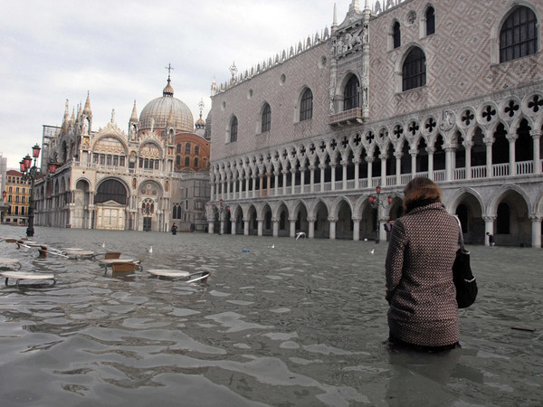
Deshielo y elevación de los mares
Notes:
Si la tendencia actual continúa, el deshielo de los casquetes polares con la consiguiente elevación del nivel medio de los océanos puede hacer desaparecer miles de ciudades e islas en todo el mundo.

Slide 10
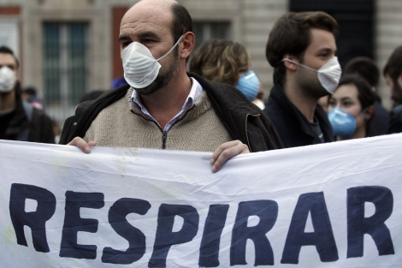
Notes:
La polución del aire en las grandes ciudades mata cada año a miles de personas: en España murieron prematuramente 14.000 personas en 2010 por la contaminación atmosférica.
En Madrid, en febrero del 2011, se superó varias veces el límite de 200 microgramos por metro cúbico de dióxido de nitrógeno.

Slide 11
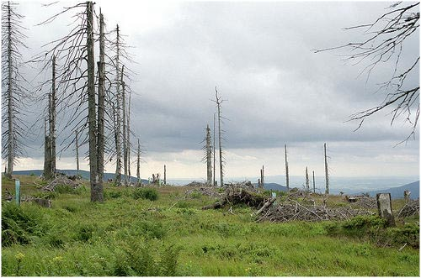
Lluvia ácida
Notes:
1.2 A este oscuro futuro hay que añadir también las repercusiones de la lluvia ácida y la contaminación de las aguas de mares, lagos y ríos.

Slide 12
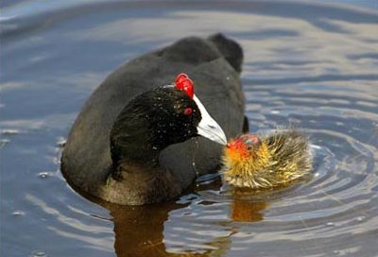
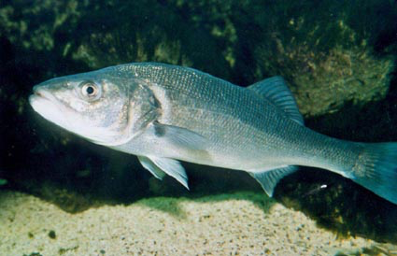
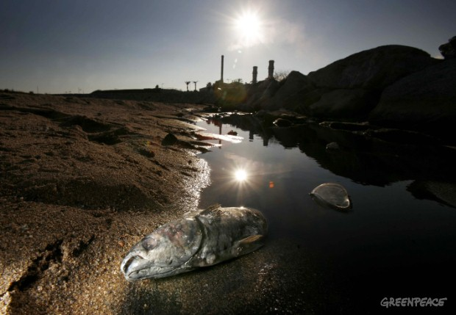
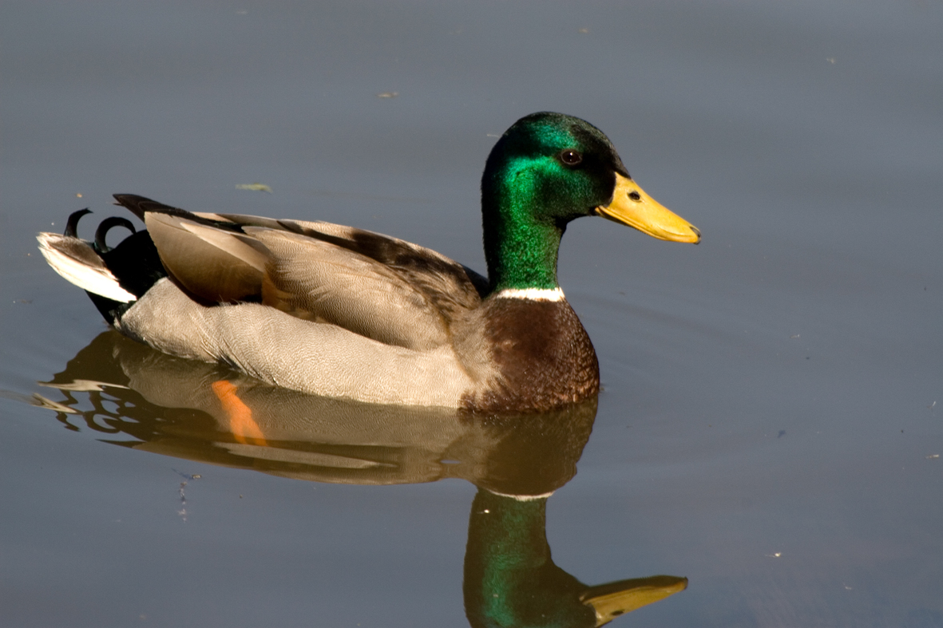
Cauce del río Besós (Barcelona)
Notes:
a) Hasta hace poco, para las industrias de la cuenca del río Besós (Barcelona), era más económico verter las aguas sucias y contaminadas al río y arriesgarse a pagar las reducidas multas, que montar depuradoras.
Hoy el Besós da signos de regeneración de sus aguas, han vuelto algunas especies y ha aumentado la flora. La presencia de fochas, lubinas o patos reales confirma este avance. La industria ha dejado de verter residuos.

Slide 13
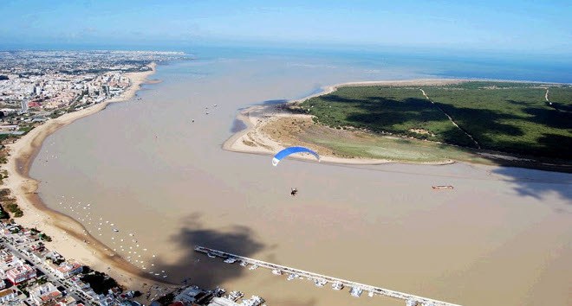
Contaminación del Gualdalquivir
Notes:
El rio Guadalquivir está herido a causa de un exceso de regadío y a la contaminación por nitratos y fitosanitarios procedentes de los plaguicidas que se usan en la agricultura.
En general, la contaminación es el gran problema de la mayor parte de los ríos españoles.

Slide 14
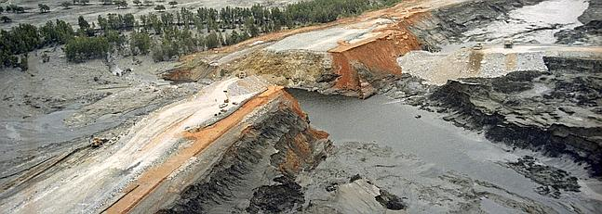
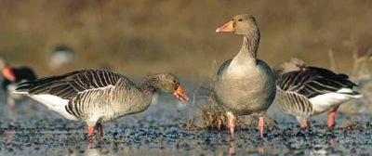
Rotura de la presa de Aználcollar (Huelva)
Notes:
La rotura de la presa de contención de Aználcollar, en Huelva, en 1998: vertió 6 millones de metros cúbicos de lodos tóxicos con metales pesados, al rio Guadiamar, próximo al P. N. de Doñana.
La limpieza de esta contaminación ha sido pagada por los españoles. Hasta hoy la empresa sueco-canadiense Boliden Apirsa no ha pagado ni un solo euro por este vertido.
Los grupos ecologistas calculan que en España hay más de 600 balsas parecidas a ésta.

Slide 15
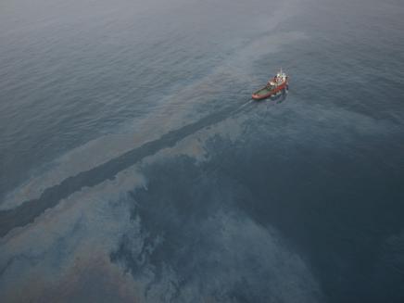
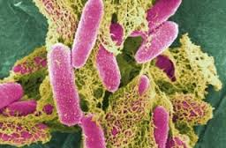
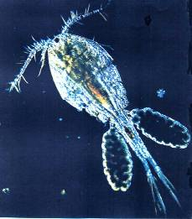
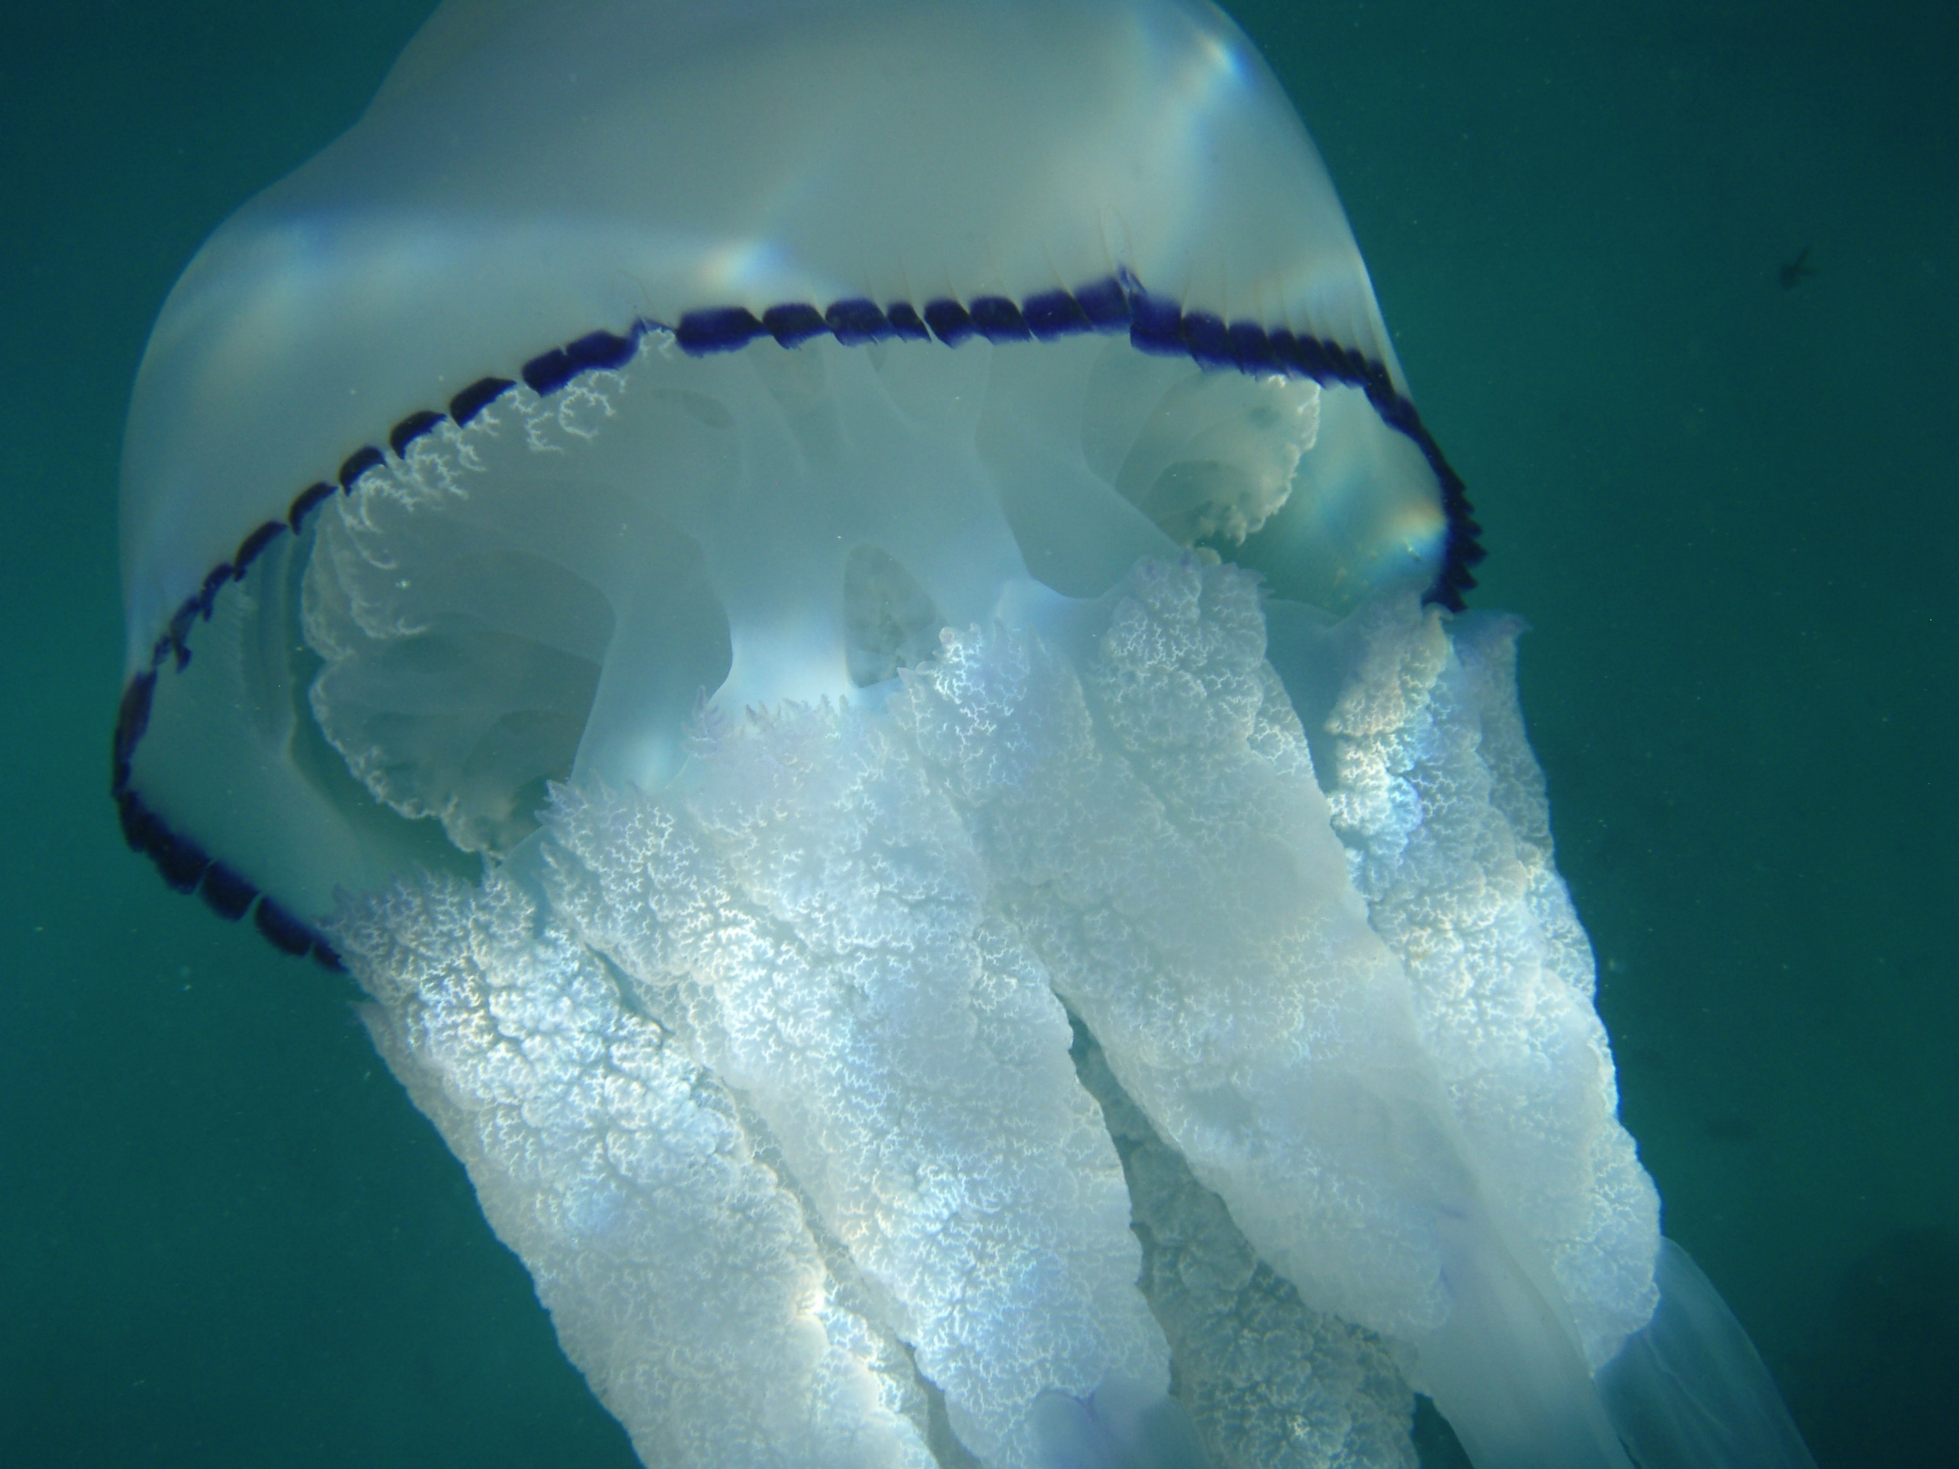
Deterioro del Mediterráneo
Notes:
El Mediterráneo sufre un deterioro ecológico grave debido a la sobrepesca y la recepción continua de grandes cantidades de productos orgánicos y químicos de origen doméstico, agrícola e industrial.
La proliferación de medusas: la contaminación por hidrocarburos (vertidos de petróleo) inicia una superpoblación de bacterias que se nutren de ellos.
Las bacterias atraen a los copépodos (zooplancton) que se alimentan de ellas y éstos atraen a las medusas.

Slide 16
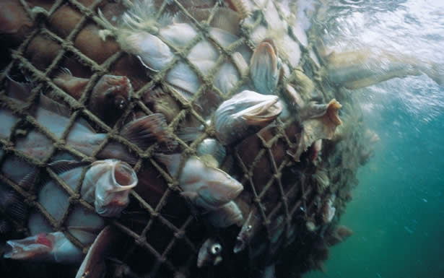
Sobrepesca en el Mediterráneo
Notes:
Sobrepesca: muchos peces compiten con las medusas por el mismo alimento (copépodos del zooplancton). Si éstos son pescados, proliferan las medusas.
Asimismo, la sobrepesca y la utilización de técnicas de captura indiscriminada han provocado la disminución en el número de predadores naturales de las medusas, como es el caso de los túnidos y otras especies de peces migratorios además de las tortugas marinas, cuyo principal componente de su dieta es el plancton gelatinoso.

Slide 17
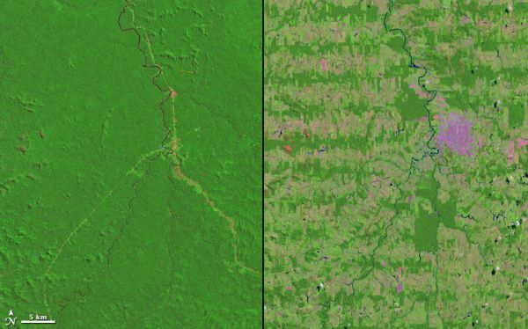
2. Agotamiento de los recursos naturales
Dos fotografías del Amazonas tomadas por la Nasa. La primera es de 1975, la segunda de 2012./ Nasa.
Notes:
2) El agotamiento de los recursos naturales:
Con el aumento de la industrialización, el consumo de metales y minerales se disparó y hoy se nos dice que la mayoría se agotarán durante los próximos 25 años, si no hay un cambio en el consumo o se descubren nuevas materias.
Los combustibles fósiles (carbón, gas natural, petróleo) se agotarán en menos de 100 años.
Al arrasar los bosques en busca de madera, la desforestación está teniendo un efecto enorme. Es una realidad que se pone de manifiesto cada vez que un satélite artificial realiza fotografías de la Tierra desde el espacio.
La deforestación se detecta por la progresiva disminución de las manchas verdes de vegetación en tales imágenes, mientras que la desertificación aumenta el color claro de las mismas.
En los últimos cincuenta años han desaparecido más bosques y selvas que en toda la historia de la humanidad.
Los desiertos del mundo extienden sus fronteras sin parar.

Slide 18
Notes:
3) Tenemos también el conocido problema de la superpoblación humana mundial (W, 42) motivado por algo tan positivo como la inteligencia del hombre al acertar a controlar y curar muchas enfermedades que antaño provocaban la muerte prematura.
En 1940 la población del mundo era de 2.500 millones de personas. Hoy es de 7.000 millones. Se estima que en 2045 seremos 9.000 millones (ver gráfica)
Cada minuto nacen 246 niños y mueren 107 personas y la mayoría de los nacimientos ocurren en los países más pobres.

Slide 19
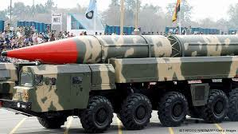
Carrera armamentista
Notes:
Y, a todo esto hay que añadir, el oscuro tema de la carrera armamentista con todos los perjuicios que arrastra para la propia humanidad y también para el entorno.
Inventar armas nuevas, nucleares o de las otras, para infundir miedo al enemigo, hacer negocio o fomentar los conflictos entre los países, es una gran inmoralidad.
Es necesario fortalecer en los niños, jóvenes y adultos la idea de que la paz es una necesidad suprema de todos los pueblos y naciones, y que sólo en un clima de paz pueden florecer los valores humanos fundamentales.
Hay que desarrollar una clara política anti-armamentista en favor de la Humanidad. La desmilitarización es un camino largo pero hay que comenzar a recorrerlo.

Slide 20
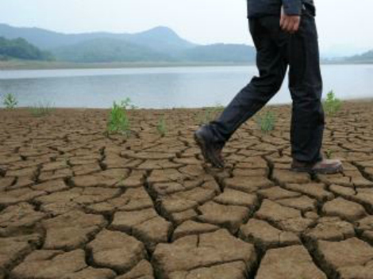
¿Es culpable el cristianismo de los desequilibrios ecológicos?
Notes:
3. ¿Es culpable el cristianismo de los desequilibrios ecológicos?
Hay algo de razón en estas acusaciones, sobre todo si se tiene en cuenta la actitud del cristianismo oficial que en sus interesadas alianzas con los poderes seculares ha permitido la irresponsabilidad generalizada hacia la creación.
La iglesia misma, en su afán de enfatizar en demasía la redención personal, ha hecho poco caso de lo que la Palabra de Dios enseña acerca de cómo debemos vivir y en quién debemos confiar.
Cuando el ser humano se aleja de la relación personal con Dios, cuando sus prioridades no son las de servir al Creador y obedecer su Palabra, es cuando comete atropellos contra la misma naturaleza que le sustenta.
Al imponerse la avaricia y el afán de lucro sobre el respeto a los ecosistemas naturales las consecuencias han sido desastrosas.

Slide 21
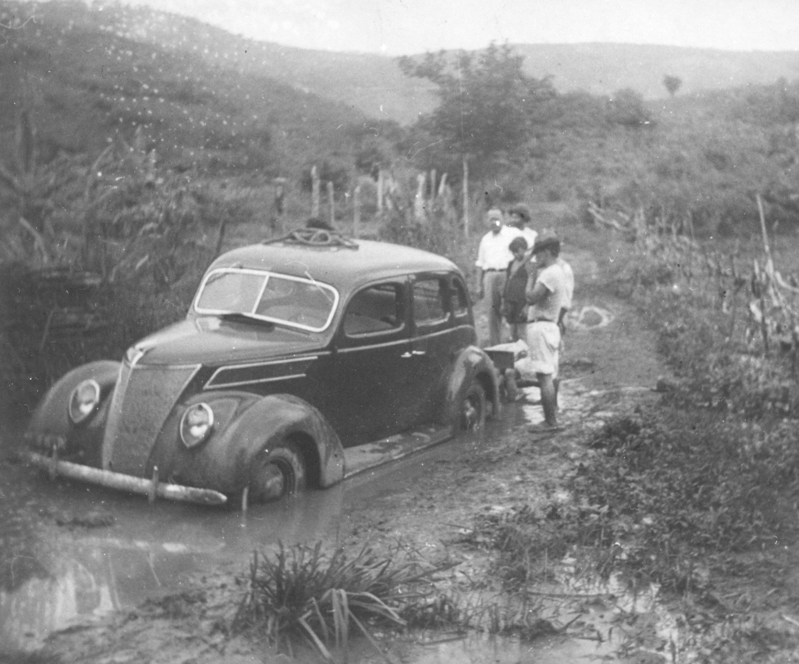
Fordlandia
Notes:
Ejemplos de colonialismo y mercantilismo, desde el siglo XVI hasta el presente, hay desgraciadamente muchos.
Los impactos negativos de métodos agrícolas poco adecuados para los suelos tropicales abundan (Fordlandia, proyecto Jari (Amazonas), proyecto del cultivo del cacahuete en Tanzania, etc.)
1) FORDLANDIA: Fordlandia (o Ford Land) fue, a principio de los años 30, una población establecida a orilla del río Tapajós, afluente del Amazonas, cuyos centros urbanos más próximos eran Santarem y Belem.
Fue ideada por Henry Ford para establecer más de 20.000 hectáreas de cultivos de planta de caucho, cuya producción satisfaría la demanda de caucho de la Ford, y rompería el monopolio británico y holandés, originado por las plantaciones en el sudeste asiático, Malasia principalmente.
Por diferentes factores, principalmente por que no sabían como cultivar el caucho, estas plantaciones no prosperarían, y darían como resultado que para cuando se produjo el abandono de la ciudad, en los años cuarenta, Ford había acumulado pérdidas por valor de veinte millones de dólares (doscientos millones al cambio de hoy) mientras el caucho sintético convertía al natural en obsoleto.
Hoy, Fordlandia es una ciudad abandonada que descansa perdida en el corazón del Amazonas, frecuentada tan sólo por unos pocos granjeros y algún turista ocasional.
A Henry Ford le daban miedo las enfermedades tropicales, y por eso, nunca llegó a visitar la Fordlandia.
Pero el cristianismo que profesaban la mayoría de los propulsores de estas iniciativas colonialistas, no partía de una fe bíblica profunda.

Slide 22
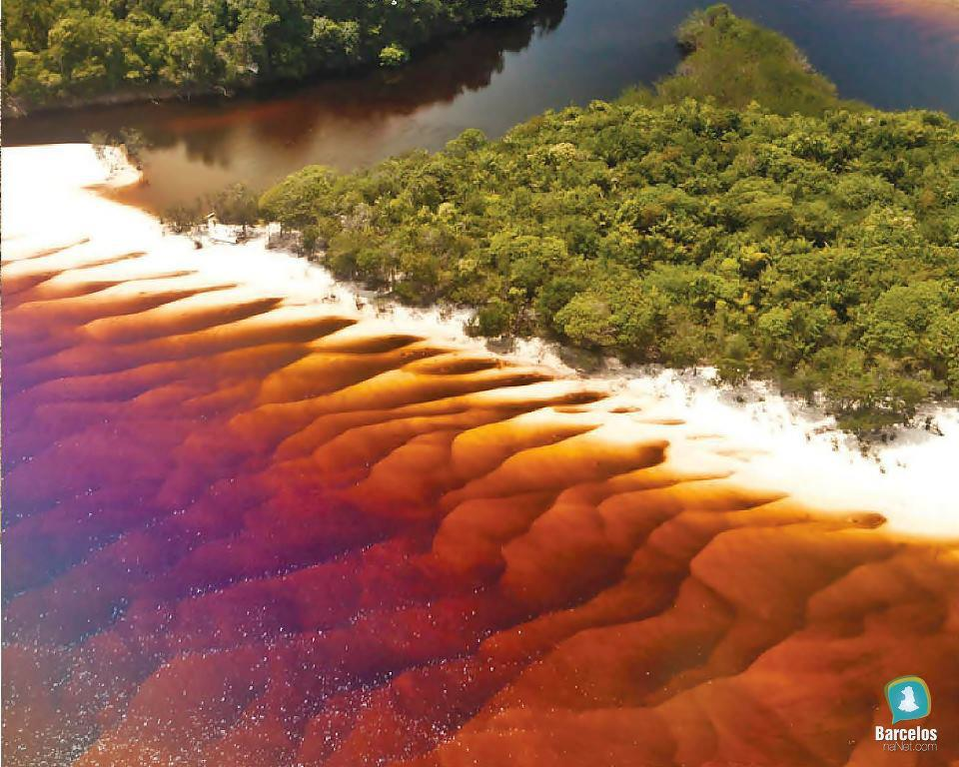
Proyecto del rio Jari en el Amazonas
Notes:
Varios casos de fracasos a gran escala pueden servir de ejemplo al problema de no tomar en cuenta las condiciones ecológicas de la zona intertropical. Entre estos fracasos, resulta casi emblemático el Proyecto del río Jari (2 ) en la cuenca del Amazonas, una obra del multimillonario estadounidense Daniel K. Ludwig (3 ). Quiso obtener celulosa a partir de la madera de la selva. Sin embargo, es justo reconocer que más que los aspectos ecológicos de la zona del río Jari (un afluente directo del Amazonas por la margen izquierda, cerca de su desembocadura), las verdaderas razones del fracaso de este proyecto se debieron a factores humanos y no ecológicos.
El río Jari fue verdaderamente importante en la colonización de Calha Norte del río Amazonas, ya que sirvió como un medio de transporte del café y otros productos de los bosques en la región.
Su importancia creció en la década de 1970, cuando Daniel Ludwig, un gran inversor norteamericano, decidió crear en la ribera del Pará un gran proyecto conjunto: por un lado, producir celulosa a partir del establecimiento de un plan de reforestación con especies importadas; por otro, realizar una prospección minera de caolín en la margen del río Amapá, para utilizarlo en el proceso de blanqueamiento del papel; y, finalmente, crear una unidad de procesamiento industrial de celulosa-papel, importada de Japón, lista para funcionar en la orilla paraense del río Jari. Además, se plantearon proyectos menores, como la plantación de arroz en la vega e investigaciones con frutas tropicales.
Pero el cristianismo que profesaban la mayoría de los propulsores de estas iniciativas colonialistas, no partía de una fe bíblica profunda.

Slide 23
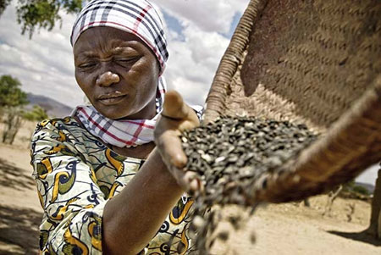
Proyecto del cultivo de cacahuete en Tanzania
Notes:
El cacahuete es un cultivo básico clave entre los productores a pequeña escala de Malaui, puesto que dichos agricultores representan hasta el 85% de la población. El cacahuete está considerado como un “cultivo de mujeres”, puesto que son las mujeres las que se encargan de la mayor parte de las actividades pre y poscosecha, mientras que su participación no es tan activa en la venta del cultivo.
El cacahuete es una fuente vital de ingresos en efectivo y un alimento altamente nutritivo para las familias rurales. Sin embargo, el cacahuete, junto con el maíz, pimentón y sorgo, sufre una importante contaminación por aflatoxina, que se ve agravada por el escaso entendimiento del problema por parte de muchas de las partes interesadas, incluidos los agricultores.
La aflatoxina se crea a partir de un hongo (Aspergillus) que crece en el cultivo como resultado de una mala práctica pre o poscosecha. Los riesgos asociados con la aflatoxina incluyen cáncer de hígado, retraso en el crecimiento (en menores de cinco años) y supresión del sistema inmunológico (leer más acerca del trabajo de Twin para combatir la contaminación por aflatoxina).
Las acciones para combatir los problemas de forma sostenible deben centrarse en las mujeres y tener en cuenta el impacto de las intervenciones sobre las relaciones existentes entre géneros.
Pero el cristianismo que profesaban la mayoría de los propulsores de estas iniciativas colonialistas, no partía de una fe bíblica profunda.

Slide 24
Los esclavos de San Valentín: rosas llenas de espinas
Las rosas de Kenia tienen color rojo sangre, de los recolectores de este país, uno de los mayores exportadores a Europa. Cobran 1,25 euros al día por 9 horas de trabajo, el umbral de la pobreza extrema.

Slide 25
4. Biblia y crisis ecológica
Notes:
4. La Biblia y la crisis ecológica.
¿Cuál es el auténtico mensaje de la Escritura sobre la relación entre el ser humano y la naturaleza? ¿Hay bases bíblicas para una verdadera ética ecológica? ¿Qué implica ser imagen de Dios en relación con los problemas medioambientales?
Si Dios es el único poseedor de la Tierra puesto que él la creó y colocó al ser humano como administrador y responsable de la misma;
-si por culpa del pecado humano el creador se reveló en Jesucristo para poner en marcha un plan de rescate que abarca no sólo a la humanidad sino también a la creación animal y al universo en su conjunto;
-entonces estamos invitados a ser partícipes de ese plan y colaboradores de Dios en la reconstrucción de la nueva creación.
La criatura humana fue diseñada para colaborar con su creador.
ECOBIBLIA: (2012) La “Eco-Biblia” es una nueva propuesta que pretende sensibilizar a la humanidad sobre el cuidado del medio ambiente, ayudándole a entender que la creación es una obra magistral del Dios Creador. El objetivo de la “Eco-Biblia” es ayudar al lector a tomar conciencia sobre los distintos temas que abarca la ecología, enfocados en la intervención del ser humano en su medio ambiente y examinándolos a la luz de la Biblia para invitarlo a adoptar una postura de acción. Este proyecto será presentado y lanzado oficialmente, en uno de los monumentos naturales más emblemáticos del planeta conocido por sus numerosas especies endémicas y por la particularidad de su flora y fauna, que son únicas en el mundo. Las Islas Galápagos, conocidas turísticamente como las “Islas Encantadas” están ubicadas en territorio Ecuatoriano. Sociedades Bíblicas Unidas en Ecuador, escogió este lugar porque es un Patrimonio Natural de la Humanidad, considerado como una de las 7 maravillas del mundo. El martes 28 de agosto se realizará el lanzamiento de la “Eco-Biblia” con la presencia de múltiples autoridades locales, nacionales y mundiales, invitados especiales, activistas del medio ambiente, jóvenes, niños y medios de comunicación nacionales e internacionales. El lanzamiento en este lugar busca llamar la atención de la comunidad mundial para que persona pueda conocer de lo que Dios piensa, dice, anhela y revela acerca de cómo vivir y cuidar nuestro planeta y todo lo que habita en él. -

Slide 26
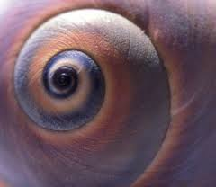
Alterar el orden del cosmos
Notes:
Pero este mundo fue creado con un orden y una armonía original tal que continúa todavía reflejando claramente la grandeza de Dios y constituye una revelación de “su eterno poder y deidad” (Ro. 1:20), a pesar de la corrupción del pecado.
El ser humano no está autorizado para provocar el desorden irrefrenado ni el desequilibrio ecológico.
Este es sin duda el mayor eco-pecado de la historia, alterar el orden del cosmos creado por Dios. Destruir la estabilidad de los sistemas naturales en base a unos intereses mezquinos y egoístas.
La misión humana en el paraíso consistía precisamente en todo lo contrario, “cultivar y guardar” (Gn. 2:15).
Fue la conservación y el cuidado de la naturaleza la orden primigenia que Dios dio y que el ser humano tardó bien poco en olvidar.
De manera que la principal tarea de la criatura inteligente debería ser administrar la creación con sabiduría y responsabilidad, como el mayordomo sagaz de la parábola.

Slide 27
Darle la espalda a Dios
Notes:
¿Por qué no se ha actuado así? ¿a qué se debe esta actitud de abuso y despilfarro? Sólo existe una respuesta, el pecado que anida en el alma del hombre.
La rebeldía de darle la espalda al creador y creerse como Dios.
Sin embargo, la conciencia ecológica debe hundir sus raíces en el evangelio de Jesucristo.
La propuesta cristiana de fraternidad entre los hombres debe ampliarse hoy a la de comunión con el resto de la naturaleza.

Slide 28
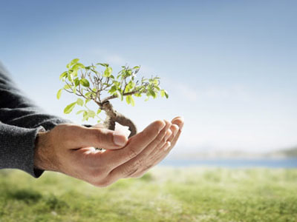
¿Qué podemos hacer hoy los cristianos?
Notes:
5. ¿Qué podemos hacer hoy los cristianos ante el deterioro medioambiental del planeta?
Debemos recuperar nuestra verdadera dimensión humana, que quedó deteriorada por la Caída.
No sólo debemos tener una relación renovada con nuestro Creador, sino también con los demás seres humanos y con el resto de la creación.
Necesitamos una nueva conciencia ecológica que se traduzca en un comportamiento práctico.

Slide 29
Nestlé está en contra de la explotación infantil.
Nestlé ¿está en contra de la explotación infantil?
Esta acción nace como respuesta al informe de Fair Labor Association sobre la cadena de aprovisionamiento del cacao de Nestlé.
Notes:
Esta concienciación empieza por uno mismo, dando ejemplo de cómo tratamos los residuos, el agua, los recursos que tenemos a nuestro alcance,
-cómo nos oponemos y dejamos de comprar productos procedentes de países donde esclavizan a los niños (declaración de Nestlé de 2009).
NESTLÉ: Revelador y valiente reportaje danés titulado “El lado oscuro del chocolate” The Dark side of chocolate (2010)” realizado por Miki Mistrati sobre la realidad en las plantaciones de cacao y cómo la industria del chocolate, sus fabricantes, marcas como Nestlé, Mars y otras, toleran el tráfico de niños y su trabajo como esclavos en las plantaciones de Costa de Márfil. Proviniendo de este país alrededor de un 40% de la producción mundial del cacao.
¿Qué es lo que hace Nestlé ante las acusaciones?

Slide 30
Cada vez que compramos algo estamos expresando nuestra opinión sobre cómo queremos que sean las cosas.
Notes:
En realidad ya lo conocemos de sobra, dicen que van a hacer pero ¡Son palabras vacías!, yo por mi parte ¡QUIERO VER ACCIONES!. En algún momento de este año la FLA, publicará nuevos resultados sobre el trabajo infantil y Nestlé. Lo estamos esperando ansiosamente.
PD: A ver cómo realizan el tal denominado “control de daños” y la renovación de la imagen. Ya son muchos, los escándalos de Nestlé
Recuerda: “Cada vez que compramos algo estamos expresando nuestra opinión sobre como queremos que sean las cosas”

Slide 31
Cambio en el estilo de vida
Notes:
El mito del crecimiento económico continuo, que es el causante de los problemas ecológicos, nos ha hecho creer que tenemos derecho a una vida mejor y más cómoda.
Las necesidades de hoy eran lujos ayer (p. e.: el ordenador y el aire acondicionado).
Pero estos objetos cotidianos, que consideramos como “progresos tecnológicos”, pueden tener efectos dañinos para el medio ambiente, como el aumento del consumo de plásticos y papel, así como el aumento de la temperatura en las zonas urbanas.
En el fondo, el compromiso personal hacia la creación es un asunto moral y espiritual.
Sólo se conseguirá una solución a nivel económico y tecnológico, si el ser humano experimenta un cambio de corazón, que le lleve a un cambio en su estilo de vida.
Muchos cambios así, dentro de la sociedad, pueden cambiar las estructuras insostenibles de consumo y producción.
Si realmente deseamos seguir a Cristo, actuaremos de manera responsable hacia su Creación.

Slide 32
Ocho ideas prácticas:
Colaborar con grupos ecologistas.
Proponer el uso racional de los recursos terrestres.
Apoyar la investigación ambiental.
Fomentar la educación ecológica.

Slide 33
Ocho ideas prácticas:
Respaldar las medidas de prevención de daños al ambiente.
Respetar el medio ambiente en las iglesias.
Resistir el bombardeo de los medios de comunicación.
Transmitir a la próxima generación los valores de respeto a la naturaleza.

Slide 34
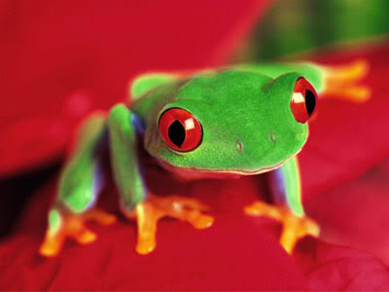
1. Colaborar con grupos ecologistas.
Notes:
Incluso aunque discrepemos de algunos de sus métodos y principios, ellos influyen en la opinión pública.
Existen algunas ONGs, en diferentes parte del mundo, que están relacionadas con iglesias (por ejemplo: A Rocha International).
A ROCHA: A Rocha es una organización Cristiana de Conservación de la Naturaleza, nuestro nombre proviene del portugues que significa "La Roca" debido que nuestro primera iniciativa se desarrolló en Portugal con la implementación de nuestro primer centro de estudio de campo. A Rocha tiene ahora una familia de proyectos trabajando en Europa, El Medio Este, Africa, Norte y Sur América, Asia y Oceanía. Los proyectos de A Rocha son caracteristicamente interculturales con un gran enfasis de compartir en comunidad y se enfocan en la ciencia, la investigación, la conservación practica y la educación ambiental.

Slide 35
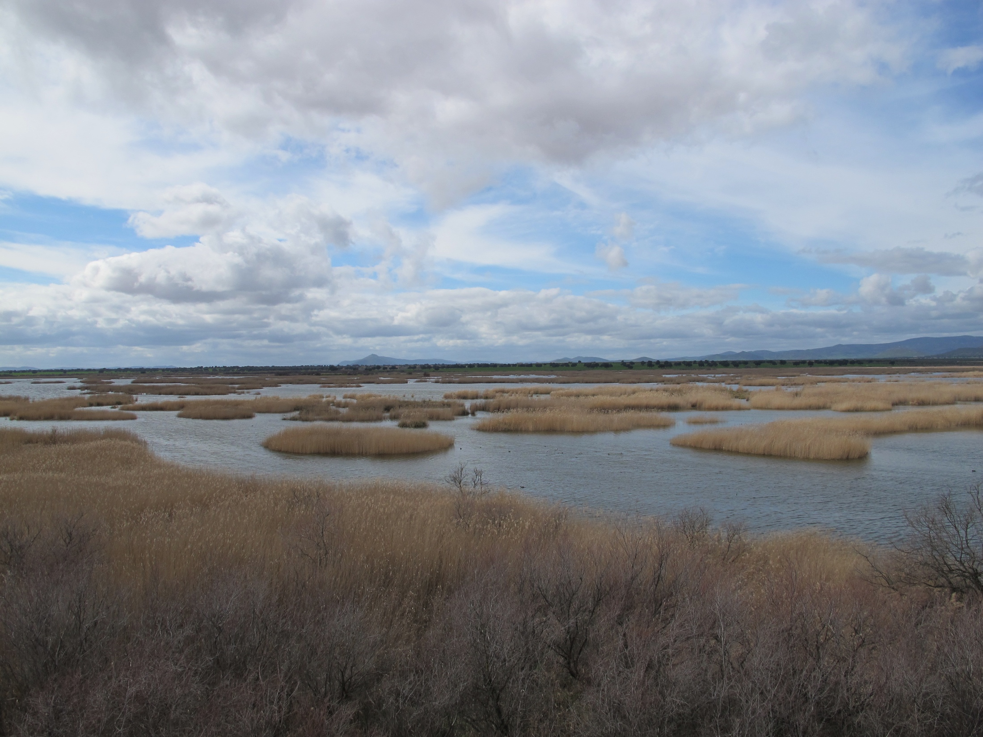
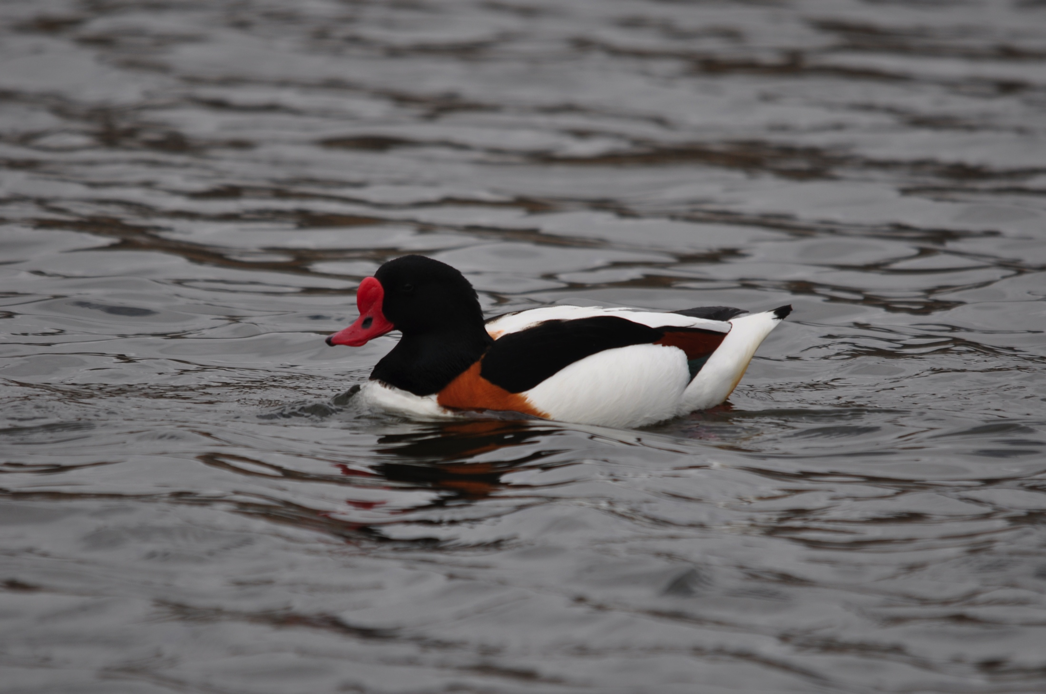
2. Proponer el uso racional de los recursos terrestres.
P. N. de las Tablas de Daimiel (Ciudad Real)
Notes:
b) Proponer el control y uso racional de los recursos de la Tierra:
-mediante la creación de parque nacionales y zonas de protección biológica.
Un buen ejemplo de preservación de especies de plantas y animales en peligro son las Tablas de Daimiel en la Mancha (Ciudad Real).

Slide 36
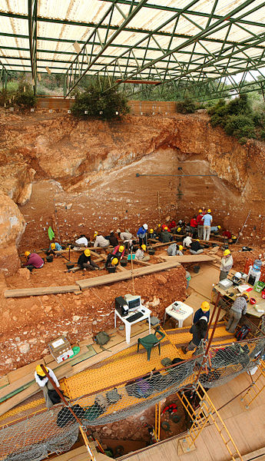
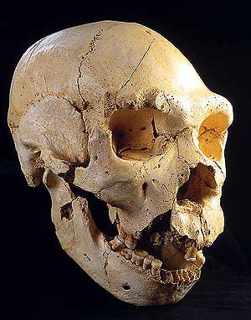
3. Apoyar la investigación ambiental.
Notes:
c) Apoyar la investigación ambiental:
Es curioso que se de tanta importancia y recursos económicos a la investigación sobre nuestros antepasados (antropología y paleoantropología, Atapuerca), mientras que cientos de especies -muchas de las cuales ni siquiera se han catalogado- se extinguen cada año.
Es paradójico que queramos conocer nuestro pasado pero no nos interese el futuro.
Queremos saber de dónde venimos -algo en lo que no podemos influir-, sin embargo, el futuro, en lo que sí podemos influir, no nos interesa tanto.
CONFUSIÓN EN ATAPUERCA: «El ADN de un hominino desconcierta a los expertos» dice un titular en Nature News, uno de una riada de comunicaciones sobre el genoma descifrado procedente del hueso de un supuesto antecesor humano descubierto en la cueva de La Sima de los Huesos en Atapuerca, en la provincia de Burgos, España. Las piezas del rompecabezas de la evolución humana no están cayendo en su sitio. «Otro antiguo genoma, otro misterio», dice el artículo, como suspirando.
El ADN recogido de un fémur de 400,000 años de antigüedad descubierto en España ha revelado un inesperado vínculo entre los habitantes hominidos de Europa de aquel tiempo y una críptica población, los denisovanos, que se sabe que vivieron mucho más recientemente en el sudoeste de Siberia.
Se suponía que los antecesores europeos estaban más cercanos a los neandertales que a los denisovanos. Los investigadores se sienten «desconcertados» por los nuevos datoss. Chris Stringer dice que «no es lo que yo hubiera esperado». Svante Pääbo dice, por su parte: «Esto realmente suscita más preguntas de las que responde». El artículo añade: «Los investigadores interesados en evolución humana están haciendo esfuerzos por explicar el sorprendente vínculo, y cada uno parece tener sus propias ideas». Quieren esperanza, pero ofrecen confusión:
«Qué estaba haciendo un ADN denisovano en un protoneandertal a 7500 kilómetros de Siberia?» ¿O, como decía ocurrentemente la BBC, de Siberia a Iberia? La cosa se vuelve escabrosa con diversos grupos incompatibles que se cruzaban pero perdiendo el ADN ganado?
Por otra parte, permanece en pie la cuestión de la durabilidad del ADN a través del tiempo. ¿Realmente se puede mantener una integridad suficiente del ADN después de 400.000 años para poder proceder a su secuenciación? ¿O constituye una pista de una edad mucho más reciente para estos tejidos óseos? Véase Estimación de la longevidad del ADN y El ADN óseo se descompone demasiado rápidamente para la escala de tiempo geológica.

Slide 37
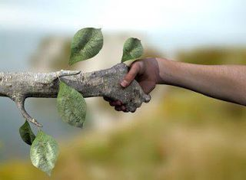
4. Fomentar la educación ecológica.
Notes:
d) Fomentar la educación ecológica:
¿Cómo podemos ayudar a que los niños y jóvenes puedan vivir de forma que refleje el amor que Dios tiene hacia su creación?

Slide 38
5. Respaldar las medidas de prevención de daños al ambiente.
Comprar productos con envases de cristal.
Evitar aerosoles y “sprays” que dañan el ozono.
Usar papel reciclado.
Fomentar el empleo de energías renovables, en vez de las energías fósiles.
Utilizar más los transportes públicos.
Notes:
e) Apoyar medidas de prevención de daños al medio ambiente:
-Compra de productos con envases de cristal, que son reciclables.
-Evitar los productos (aerosoles y sprays) que dañan el ozono.
-Usar papel reciclado.
-Fomentar el empleo de las energías renovables y disminuir el uso de energías fósiles.
-Utilizar transportes públicos y menos el coche: “mejor tren o barco que carretera o avión”.

Slide 39
Sugerencias de Greenpeace
1. Haz un uso eficiente de los electrodomésticos.
2. Apuesta por bombillas de bajo consumo.
3. No te calientes más de la cuenta ni abuses del aire acondicionado.
4. No uses más agua de la necesaria y controla su temperatura.
5. Disminuye la utilización de energía en la cocina.
Notes:
Sugerencias de Greenpeace para vivir de forma más sostenible:
1. Haz un uso eficiente de los electrodomésticos.
2. Apuesta por bombillas de bajo consumo.
3. No te calientes más de la cuenta ni abuses del aire acondicionado.
4. No uses más agua de la necesaria y modera su temperatura.
5. Modera el consumo de energía en la cocina.
6. Ponte a dieta mediterránea y modera el consumo de carne.
7. Consume productos autóctonos y de larga vida útil.
8. Muévete en bici o transporte público.
9. Disfruta del ocio de proximidad.

Slide 40
Sugerencias de Greenpeace
6. Ponte a dieta mediterránea y baja el consumo de carne.
7. Come productos autóctonos y de larga vida útil.
8. Muévete en “bici” o transporte público.
9. Disfruta del ocio de proximidad.

Slide 41
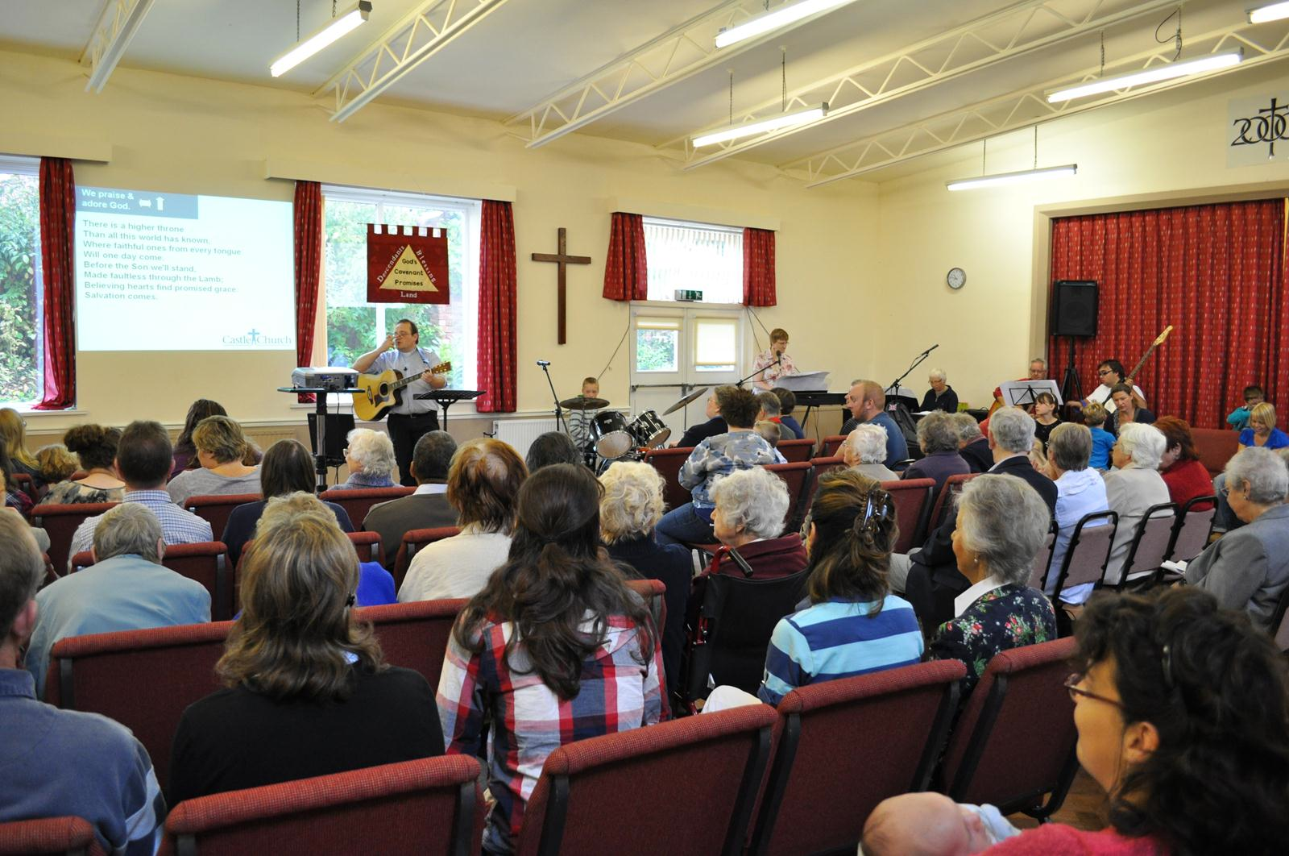
6. Dar ejemplo de respeto al ambiente en las iglesias.
Notes:
f) Dar ejemplo de respeto al ambiente en las iglesias:
¿Cómo gestionamos la energía de nuestros locales de culto?
¿Reciclamos los residuos?
¿Cómo usamos el papel?
Se podría tener un banco de herramientas costosas en la iglesia, en vez de tener uno cada uno en su casa. ¿Estamos dispuestos a poner en práctica el ejemplo de la iglesia primitiva en Hechos 4:32-35?
La avaricia es uno de los pecados más comunes de la sociedad contemporánea. El confort físico y la seguridad se consideran como el bien supremo de la vida.
Sin darnos cuenta, muchos cristianos le estamos haciendo el juego al sistema económico actual y nos dejamos llevar por la propaganda y la publicidad.

Slide 42
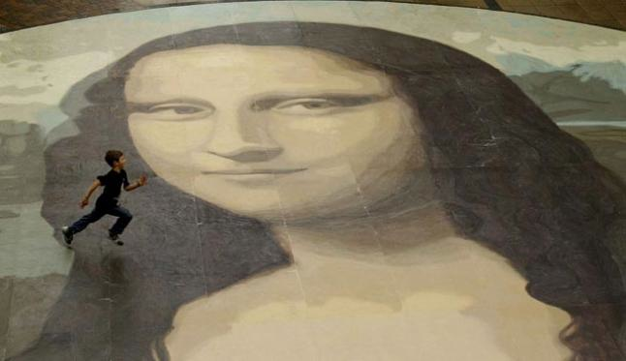
7. Resistir el bombardeo de los medios de comunicación.
Notes:
g) Es necesario que los cristianos desarrollemos resistencia al bombardeo de los medios de comunicación:
-¿Lo necesito realmente? ¿No tengo otras prioridades más inmediatas?

Slide 43
8. Transmitir a la próxima generación los valores de respeto a la naturaleza.
Notes:
h) Trasmitir los valores de respeto a la Naturaleza a la próxima generación:

Slide 44
El distanciamiento de Dios
Notes:
Conclusión:
La causa principal del deterioro del medioambiente es el distanciamiento del ser humano de su Creador.
La idea de que hay un Dios Creador, que crea y mantiene el universo, cuya providencia sustenta la biosfera terrestre así como nuestra propia vida, es rechazada de plano por el hombre de hoy.
Porque eso implicaría depender de Él y tener que rendirle cuentas de nuestro comportamiento.
La humanidad, en líneas generales, ha cortado voluntariamente el cordón umbilical que le unía a Dios, que le nutría y alimentaba su espíritu. Se ha desconectado de su Creador.
Este deseo de total independencia y de ausencia de responsabilidad es la causa principal de los problemas ecológicos que cada día siguen aumentando.

Slide 45
Crisis de responsabilidad
Notes:
El hombre y la mujer fueron creados para tener una relación personal con el Creador; y los sistemas físicos de este mundo fueron creados para que pudiéramos vivir en esa relación estrecha y respetuosa que Dios había diseñado.
Pero, al distanciarse del Creador, el ser humano le dio la espalda a cualquier responsabilidad y se centró en el beneficio propio a corto plazo.
Hoy estamos viendo los resultados negativos de esta corrupción generalizada:
No sólo es el medio ambiente el que se degrada por culpa del egoísmo humano, también la hace la sociedad en general, las instituciones, los partidos, los jueces, los banqueros, los políticos, etc.

Slide 46
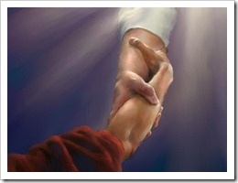
En Dios hay restauración
Notes:
Si no tenemos que rendir cuentas de nuestros actos ante nadie, la corrupción se generaliza, la injusticia campea a su aire y el pecado se vuelve algo corriente.
Si esta actitud no cambia, si no nos volvemos más humildes y justos hacia los demás y la creación, si el ser humano continúa ciego y desbocado.., entonces nos dirigimos hacia un inevitable suicidio colectivo.
No obstante, la Biblia nos habla de un Dios que sigue llamando, insistentemente, susurrando al oído de cada uno de nosotros, su invitación personal para volver a Él, para tener comunión con Él.
Su paciencia es infinita, su creación resiste las agresiones, pero la llamada es para que nos volvamos a Él.
El mensaje bíblico es claro: en Dios hay restauración para el hombre y para la Tierra. Sin Él, sólo queda oscuridad, soledad y vacío.

Slide 47
Romanos 8:19-22
19 Porque el anhelo ardiente de la creación es el aguardar la manifestación de los hijos de Dios.
20 Porque la creación fue sujetada a vanidad, no por su propia voluntad, sino por causa del que la sujetó en esperanza;
21 porque también la creación misma será libertada de la esclavitud de corrupción, a la libertad gloriosa de los hijos de Dios.
22 Porque sabemos que toda la creación gime a una, y a una está con dolores de parto hasta ahora;
Notes:
El apóstol Pablo escribió a los romanos:
19 Porque el anhelo ardiente de la creación es el aguardar la manifestación de los hijos de Dios.
20 Porque la creación fue sujetada a vanidad, no por su propia voluntad, sino por causa del que la sujetó en esperanza;
21 porque también la creación misma será libertada de la esclavitud de corrupción, a la libertad gloriosa de los hijos de Dios.
22 Porque sabemos que toda la creación gime a una, y a una está con dolores de parto hasta ahora; (Rom 8:19-22).
Cristo vino para reconciliar al hombre con su Creador, con sus semejantes y con la naturaleza, inaugurando un nuevo orden de cosas que un día será una realidad.
Hasta que llegue ese momento, debemos vivir con esperanza y seguir trabajando en el bien, sabiendo que la última palabra la tiene el Señor.

Slide 48
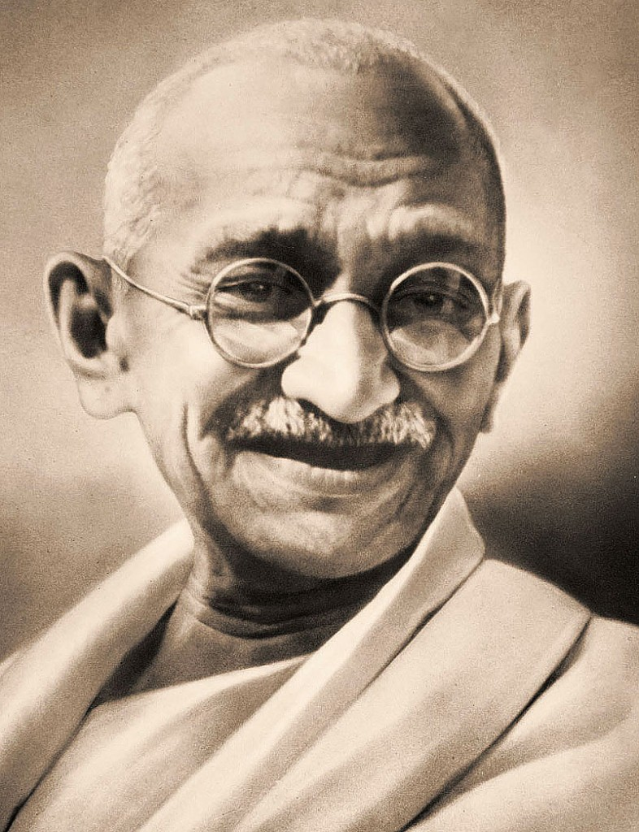
En la tierra hay suficiente para satisfacer las necesidades de todos, pero no tanto como para satisfacer la avaricia de algunos.
Mahatma Gandhi
Notes:
Quiero terminar con dos citas:
En la tierra hay suficiente para satisfacer las necesidades de todos, pero no tanto como para satisfacer la avaricia de algunos.
Mahatma Gandhi

Slide 49
Porque a todo aquel a quien se haya dado mucho, mucho se le demandará; y al que mucho se le haya confiado, más se le pedirá.
Jesucristo (Lc 12:48).

Slide 50
FIN

